Slide 1
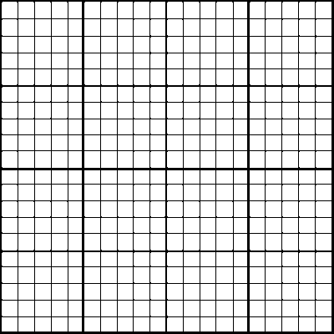

SIMETRIJA
KAS TAS IR UN VAI TAS KOŽ?
------
Jelgavas Centra pamatskolas matemātikas sk. Ineses Lešinskas prezentācija tēmai «Simetrija» 4.klasei (2020.gada aprīlī)

Slide 2



JA FIGŪRU VAR PĀRLOCĪT (ĪSTENĪBĀ VAI IZTĒLĒ) TĀ, LAI TĀS ABAS PUSES SAKRĪT, TAD TĀDU FIGŪRU SAUC PAR SIMETRISKU FIGŪRU.
------

Slide 3

LOCĪJUMA LĪNIJU (TAISNI) SAUC PAR SIMETRIJAS ASI.
-------
-------

Slide 4
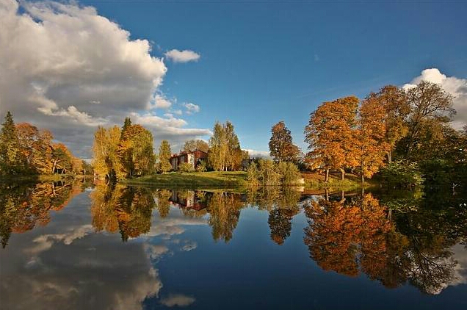
SIMETRIJU VAR SAISTĪT ARĪ AR SPOGUĻATTĒLU
objektiem atspoguļojoties spogulī, peļķēs, ezeros - parādās spoguļa simetrija.
---------------

Slide 5

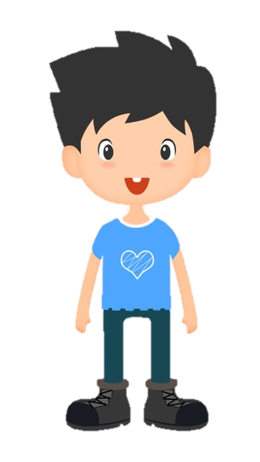
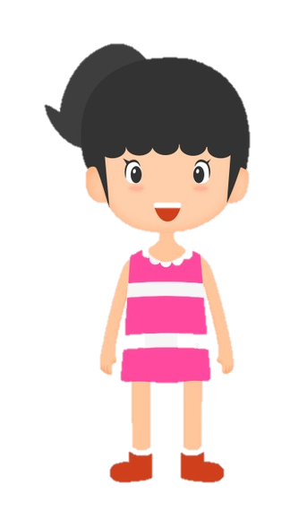
SIMETRIJA…
CIK GARLAICĪGI, EH……..
KO TU RUNĀ?! VAI TU MAZ ZINI, KA SIMETRIJA MUMS IR VISAPKĀRT?
SKATIES!

Slide 6
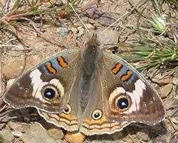
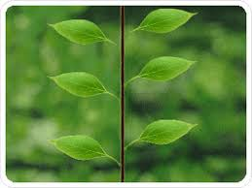
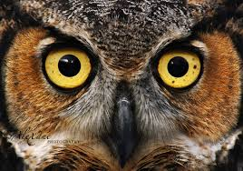
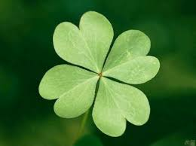
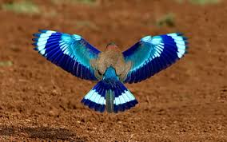
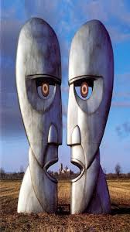
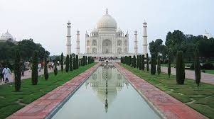
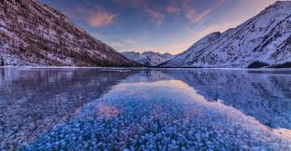
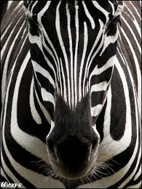
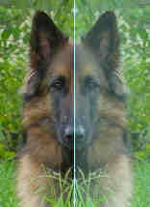
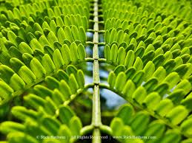
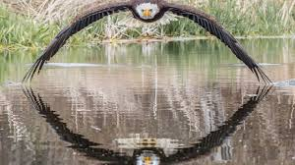

Slide 7
UZDEVUMI

Slide 8
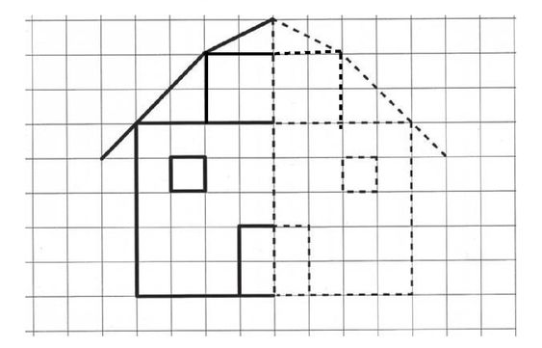
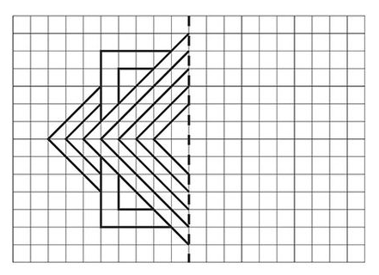
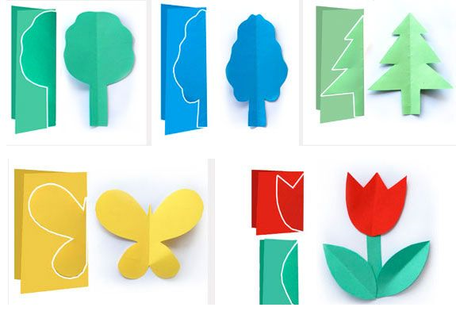
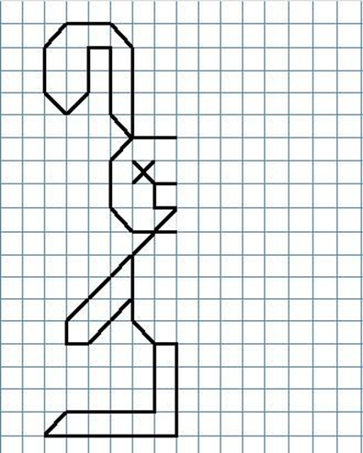
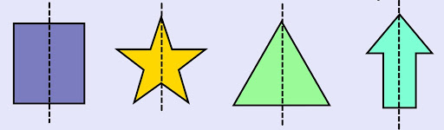
1. KLADĒ UZZĪMĒ DOTĀS FIGŪRAS UN PIEZĪMĒ SIMETRISKI FIGŪRAS OTRU PUSI!
2. PARLOKI PAPĪRA RAPU! PIE LOCĪJUMA LĪNIJAS UZZĪMĒ KĀDU FIGŪRU PĒC IZVĒLES UN IZGRIEZ TO! ATLOKI IZGRIEZTO FIGŪRU! NORĀDI TĀS SIMETRIJAS ASI!
Piemēram:
3. KLADĒ UZZĪMĒ KĀDU FIGŪRU VAI OBJEKTU UN IEZĪMĒ TAJĀ SIMETRIJAS ASI!
Piemēram:

Slide 9




VEIC PAŠVĒRTĒJUMU!
KO ŠODIEN IEMĀCĪJIES? KO MĀCĒJI ĻOTI LABI IZDARĪT? KAS NEIZDEVĀS TIK LABI?
LIELISKS DARBIŅŠ!
PALDIES PAR UZMANĪBU!

